Slide 1
SUNUM KONUSU
…. Grup Yöneticiliği
… Servis Yöneticiliği

Slide 2
Başlık Formatı
Bin USD
Başlık Formatı Calibri fontu seçilir.
Yazı boyutu 32 Puntodur.
Sayfa içindeki yazılar Başlığın Puntosunu geçmemelidir. (32)
14-20 arası ideal puntodur.
Sayfa içerisinde yazılar sık tutulmamalıdır.
Para ya da birim var ise başlığın hemen altına yazılır.
Çok uzun slaytlar için sayfa numarası eklenebilir.
Sayfa numarası yazı rengi slaytın renklerinin önüne geçmemelidir.
Bankamız sunumlarında Ziraat Bankası
ZFG ile ilgili genel sunumlarda Ziraat Finans Grubu
İştiraklerimizde ise ilgili iştirakin logosu sol alt köşede olacak şekilde eklenir.
Logo kolaylık olması açısından «Görünüm-Asıl Slayt» seçeneğinden eklenmelidir.

Slide 3
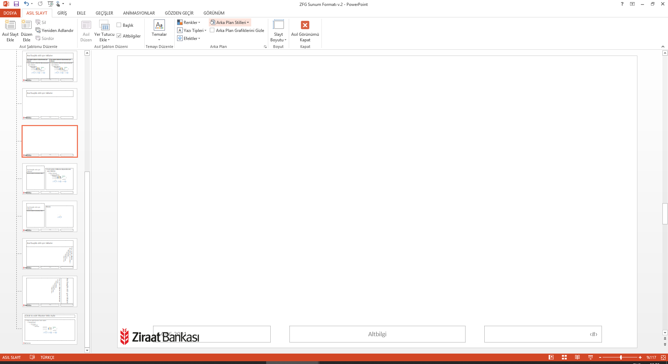
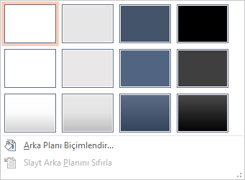
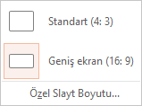
Sunum Arka Planı
Sunum Zemini beyazdır.
Sunum yapılan ekran çok parlak ve karanlık bir ortamda sunum yapılacak ise Arka plan gri ve tonları olarak hafifçe koyulaştırılabilir.
Görünüm→Asıl Slayt→Arka Plan Stilleri
Sunum boyutu 16:9 olmalıdır.
Slayt boyutu;
Görünüm→Asıl Slayt→Slayt Boyutu

Slide 4
Ziraat Finans Grubu Proje İlerleme Sayfası
Proje Adı | Sponsor | Haz 21 | Oca 22 | Haz 22 | Oca 23 | Haz 23 | Oca 24 | Haz 24
1. Proje
Adım 1 | GMY/ GB
Adım 2
Adım 3
2. Proje
Adım 1

Slide 5
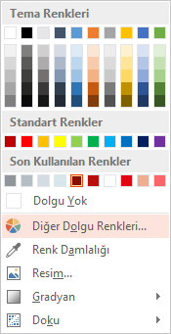
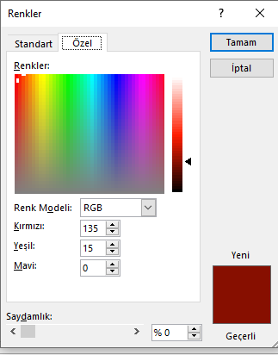
Sayfada en fazla 5 renk olmasına özen gösterilmelidir.
Sadelik
Kullanılabilecek Kırmızı ve Tonları için RGB değerleri
Kullanılabilecek Gri ve Tonları için RGB değerleri
R:225
G:5
B:20
R:185
G:15
B:10
R:135
G:15
B:0
R:210
G:220
B:225
R:180
G:190
B:195
R:145
G:150
B:155
Bankamız Kırmızısı

Slide 6
Kutu/Şekil ya da Çizgi Renkleri
abc
abc
bca
dba
bbb
bbb
Kırmızı ve gri tonları tercih edilmelidir.

Slide 7
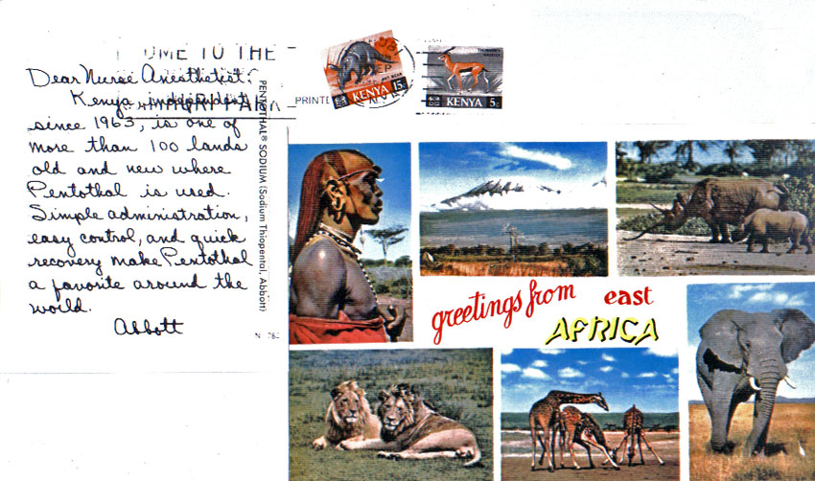
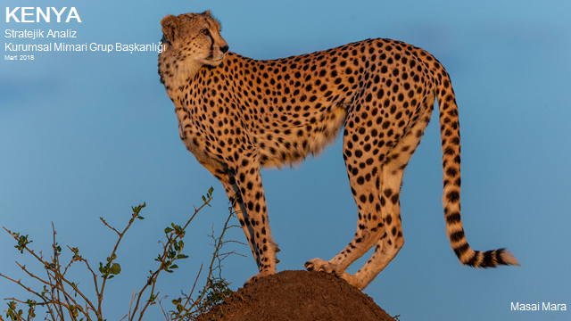
Görsel Kullanımı
Mümkün olduğunca tek ya da sade bir görsel kullanımı akılda kalma, çarpıcılık ve sadelik kazandıracaktır.
Ayrıca Grafik üstüne eklenecek yazılar okunabilir olmalıdır…
KENYA
Aslanlar
Yanlış Kullanım Örnekleri
Doğru Kullanım

Slide 8
En Fazla 5 Madde Yazılmalıdır
Büyümesi tarıma bağlı olan ekonomi, iklim koşullarına aşırı duyarlıdır.
. İşgücünün %70’ine istihdam sağlayan tarım sektöründeki dalgalanmaya karşın büyüme 2012 yılından bu yana ortalama %5,6 büyümeyi başarmıştır.
..’da genç işsizlik oranı Afrika ülkeleri arasında ..’dan sonra en iyi durumdadır.
İşgücünün %70’ten fazlası tarım sektöründe istihdam edilmektedir.
Türkiye’nin de katkısıyla tamamlanan havalimanıyla birlikte büyümeye turizmin katkısının artması beklenmektedir.
Sade ve Kısa Metinler,
5-6 Madde…
Veri kaynağı belirtilmelidir.
Kaynak: .. Bakanlığ

Slide 9
Data Gösterimi
Series 1
Series 2
23
45
30
100%
46
Series 1
5%
4
Series 2
-47%
+67%
31
Series 1
22
4
4
Series 3
Series 2
Series 3
2017
2018
2019
2017
2018
2019
2017
2018
2019
Belirli bir zaman serisi olan, bir ya da birden fazla değişkeni göstermek için kullanılabilir.
Grafiklerin içerisine pay gösterimi de eklenerek tamamlayıcı bilgi vermek mümkündür.
Birden fazla değişken olmalıdır.
Değişkenlerin serinin bütünü ile ilişkisi olmalıdır.
Seri içerisindeki kompozisyonların zaman içerisinde ya da diğer boyutlarda gelişimini gösterir.
Grafiklerin toplamı %100’dür.
İki farklı değişkenin aynı boyutta gösterimi ve bu boyutlardaki gelişiminin izlenmesi için kullanılır.
Örneğin ithalat ihracat rakamlarını gösterip hem bu değişkenlerin gelişimini izler hem de ithalatın ihracattan farkı gözlemlenebilir.

Slide 10
Data Gösterimi
23
45
30
Series 1
19%
13%
20%
42
5%
8%
Series 2
26%
26
82%
18
4
72%
Series 1
Series 3
55%
Series 2
2017
2018
2019
2017
2018
2019
Label
Label
Label
Zaman boyutunda birden farklı değişkenin gelişimleri, birbirlerine göre konumları da izlenerek gösterilir.
Aslında yüzdesel sütun grafikleri ile benzer yapı taşımaktadır. Buradaki grafik bize 10’dan fazla sütun olması durumunda örneğin 20 yıllık bir gelişimde çok fazla çizgi gösterimi olmadan izlememize imkan sağlar.
Değişkenlerin birim ya da ölçeklerinin birbirleri ile çok farklı olması durumunda ikinci bir eksen eklenerek hem zaman boyutunda izlenmesi hem de birbirleri ile bağıntılarının da gözlemlenmesinde fayda sağlar.
Örneğin kredi toplamımız ile aktif büyüklüğümüz çizgi grafikle izlendiğinde kredilerin gelişimi ile birlikte doğru orantı olmasını beklediğimiz aktif büyüklüğümüzü gözlemleyebiliriz. Böylelikle aktifteki değişimlerin kredi artışı ile ilgisi olup olmadığını da yorumlayabiliriz (tek açıklama noktası olmayabilir).
Seri olsun ya da olmasın birden fazla boyutta karşılaştırma yapılabilmesine imkan sağlar.
Şöyle ki; Türkiye, Almanya ve Rusya’nın ihracatlarının hangi ürün kompozisyonlarından oluştuğu ve bu ürünlerin toplam büyüklüklerinin gözlemlenmesinde hepsini bir potada eritir.

Slide 11
Data Gösterimi
Y Axis
Series 3
Label
Label
Label
Series 1
Label
Series 2
Label
Label
Series 2
Series 1
X Axis
Uzun süreli zaman serilerinde gelişimi ve birden fazla değişkenin birbirleri ile göreceli konumu için kullanılabilir.
Değişkenlerin ölçekleri ya da birimleri birbirinden çok farklı ise (bin, milyon vs.) ikinci eksen açılmalıdır.
Belirli bir kompozisyonu gösterir, zaman boyutu ya da seri boyutu yoktur. Örneğin banka personelinin lisans düzeylerini 2019 yılı için göstermekte bu grafik kullanılabilir.
Çok boyutlu bu grafikte, eksenlere göre değişkenin konumu ile birlikte değişkenlerin büyüklüğü, gruplarına göre renklendirme yapılabilir.
Örneğin iştiraklerimizin kredi mevduat büyüklükleri eksenlere alınır, aktif büyüklüğü gösterge büyüklüğü olarak belirlenir, Doğu Batı coğrafyasında olup olmadıklarına göre renklendirilebilir.

Slide 12
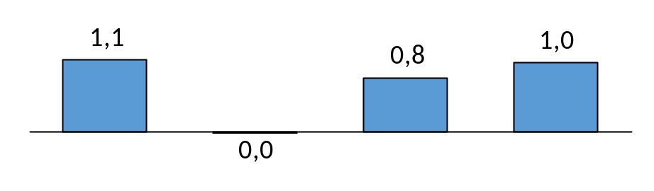
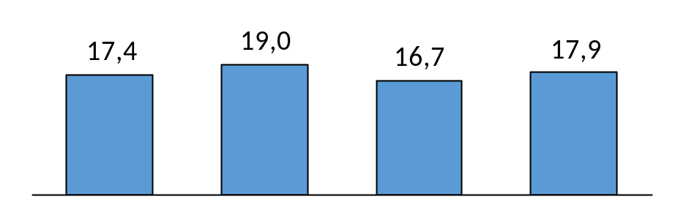
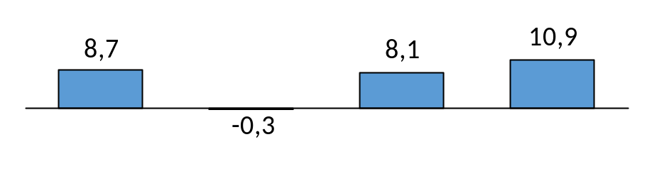
Bankacılık Sektörü – Seçilmiş Rasyolar
%
Sermaye Yeterlilik Rasyosu
Aktif Karlılığı
-1,9
2013
2014
2015
2016
2013
2014
2015
2016
Takipteki Krediler Rasyosu
Özkaynak Karlılığı
2013
2014
2015
2016
2013
2014
2015
2016
Veri kaynağı belirtilmelidir.
Kaynak: …….

Slide 13



Örnek Logolar (Sloganlı)

Slide 14
Sunumlarda Kullanılabilecek Çeşitli Şekiller
Hepsi Farklı Renklerde Boyanabilir ya da Değiştirilebilirdir…

Slide 16
Sunumlarda Kullanılabilecek Çeşitli Şekiller
Hepsi Farklı Renklerde Boyanabilir ya da Değiştirilebilirdir…

Slide 17
Sunumlarda Kullanılabilecek Çeşitli Şekiller
Hepsi Farklı Renklerde Boyanabilir ya da Değiştirilebilirdir…
JANUARY
FEBRUARY
MARCH
APRIL
MAY
JUNE
PHASE 1
Task 1
Task 2
PHASE 2
Task 1
Task 2
JANUARY
FEBRUARY
MARCH
APRIL
PHASE 1
Task 1
Task 2

Slide 18
Sunumlarda Kullanılabilecek Çeşitli Şekiller
Hepsi Farklı Renklerde Boyanabilir ya da Değiştirilebilirdir…

Slide 19
Sunumlarda Kullanılabilecek Çeşitli Şekiller
Hepsi Farklı Renklerde Boyanabilir ya da Değiştirilebilirdir…

Slide 20
Sunumlarda Kullanılabilecek Çeşitli Şekiller
Hepsi Farklı Renklerde Boyanabilir ya da Değiştirilebilirdir…

Slide 21
Sunumlarda Kullanılabilecek Çeşitli Şekiller
Hepsi Farklı Renklerde Boyanabilir ya da Değiştirilebilirdir…

Slide 22
Sunumlarda Kullanılabilecek Çeşitli Şekiller
Hepsi Farklı Renklerde Boyanabilir ya da Değiştirilebilirdir…

Slide 23
Sunumlarda Kullanılabilecek Çeşitli Şekiller
Hepsi Farklı Renklerde Boyanabilir ya da Değiştirilebilirdir…

Slide 24
SEO & Marketing Icons
Sunumlarda Kullanılabilecek Çeşitli Şekiller
Hepsi Farklı Renklerde Boyanabilir ya da Değiştirilebilirdir…

